Slide 1
GMM 高斯混合模型

Slide 2
Gaussian distribution
多變量高斯模型(Multivariate Gaussian Model, MGV)
高斯混合模型(Gaussian Mixture Model, GMM)

Slide 4
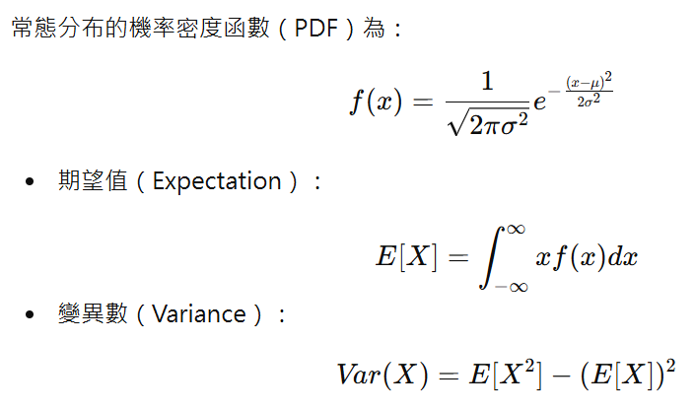
Gaussian distribution

Slide 5


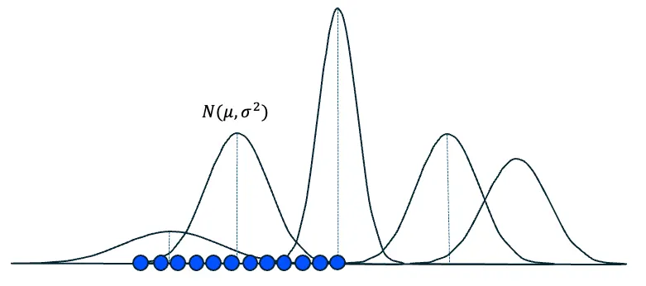

在單一高斯分佈中找到最優參數
高斯模型透過最大對數似然估計(MLE)找到高斯分佈的平均μ和標準差σ。
給定藍色數據點，只有一個特定的高斯分佈可以很好地擬合。
MLE 演算法，可尋找最佳μ，以及資料最有可能來自σ變異數。
假設藍色資料點是獨立且相同分佈的 （i.i.d.）。
擬合藍色數據的最佳高斯分佈應該是抽取樣本概率最大的分佈。
聯合機率應該是最大的。似然函數，也稱為聯合機率密度函數
此乘積通常會透過採用對數 （對數似然） 將乘積轉換為總和來簡化
https://medium.com/dataman-in-ai/handbook-of-anomaly-detection-7-gmm-2af6b298b10d

Slide 6


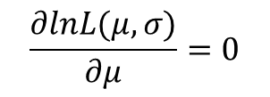
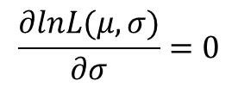
在單一高斯分佈中找到最優參數
高斯模型透過最大對數似然估計(MLE)找到高斯分佈的平均μ和標準差σ。
此乘積通常會透過採用對數 log-likelihood將乘積轉換為總和來簡化
最大對數
似然估計
(MLE)
$$\frac{∂lnL(μ,σ)}{∂μ}=0$$
$$\frac{∂lnL(μ,σ)}{∂σ}=0$$
https://medium.com/dataman-in-ai/handbook-of-anomaly-detection-7-gmm-2af6b298b10d

Slide 7
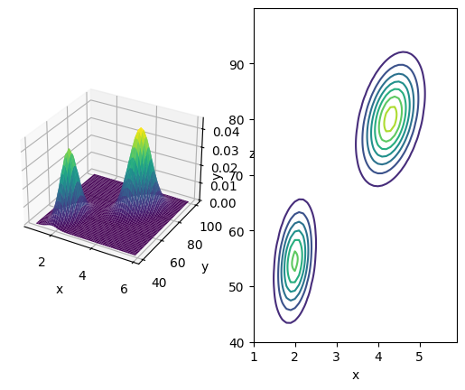
範例程式:GMM1

Slide 8
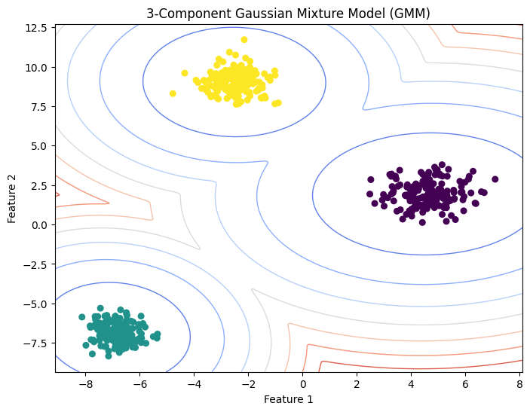
各成分權重 πk： [0.334 0.332 0.334]
各群中心 μk： [[ 4.619 1.94 ] [-6.851 -6.806] [-2.512 9.029]]

Slide 9
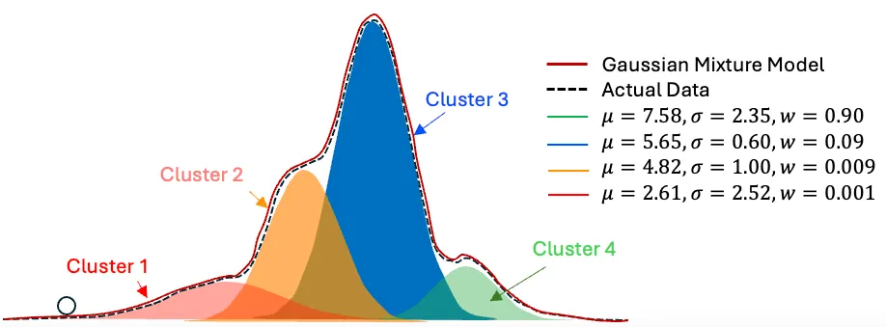
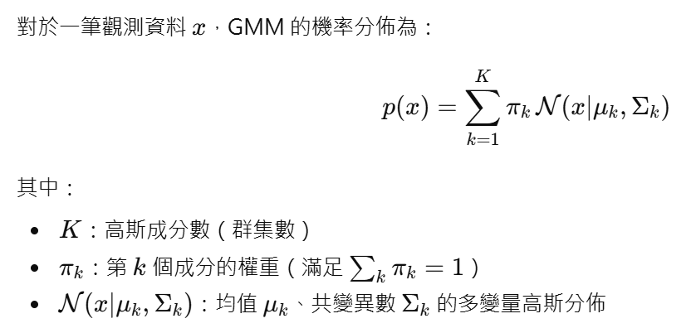
高斯混合模型（Gaussian Mixture Model, GMM）
資料集是由多個不同高斯分佈（正態分佈）所組成的。
GMM 可視為：「多個高斯分佈的加權組合，每個分佈代表一個潛在的資料群集（cluster）」。
K-Means 會將該點歸類為集群 1。
但 GMM 提供了一個概率觀點。
GMM 可能會將 90% 的機率分配給紅色分佈，將 9% 的機率分配給橙色分佈，將 0.9% 的機率分配給藍色分佈，並為綠色分佈分配 0.1% 的機率。
GMM 會說，數據點有 90% 的機會來自紅色分佈，9% 的機會來自橙色分佈，0.9% 的機會來自藍色分佈，0.1% 的機會來自綠色分佈。

Slide 10
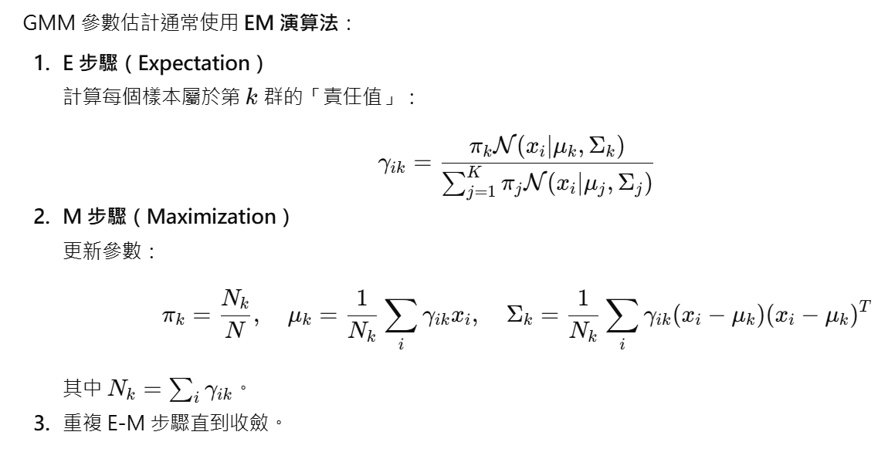

Slide 11
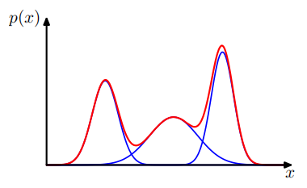
特性 | K-Means | GMM
分群形狀 | 僅支援球狀 | 可為橢圓形
模型類型 | 幾何距離 | 機率模型
結果輸出 | 硬分群（Hard Clustering） | 軟分群（Soft Clustering）
使用演算法 | Lloyd | EM
可用於密度估計 | ❌ | ✅

Slide 12
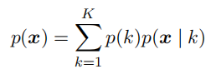


因為對數中存在一個求和式，導致參數的最大似然解不再有一個封閉形式的解析解：
一種最大化這個似然函數的方法是使用反覆運算數值優化方法。
另一種是使用EM期望最大化演算法（對包含隱變數的似然進行反覆運算優化）

Slide 13
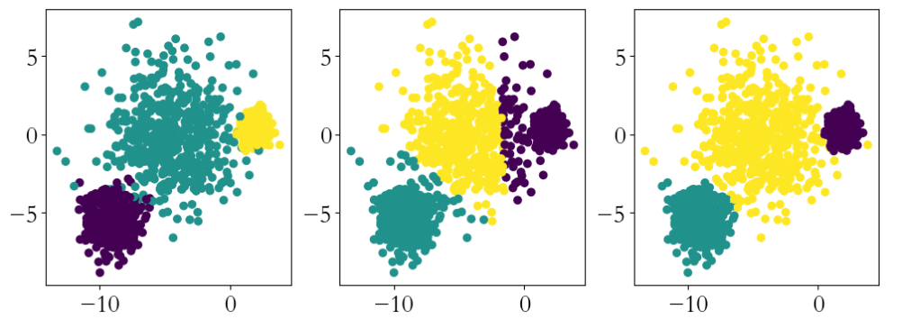
Kmeans聚類
GMM高斯混合模型
https://www.cnblogs.com/justLittleStar/p/17324344.html

Slide 14
